Slide 1
Метеостанция в детском саду

Slide 2
Природа является источником добра ,
Её красота влияет на человека только тогда ,
Когда юное сердце облагораживается
Высшей человеческой красотой – добром,
Правдой, человечностью, сочувствием,
Непримиримостью к злу.
В. А. Сухомлинский

Slide 3
Занятия на метеостанции являются важной составной частью работы по экологическому воспитанию дошкольников.
Они дают возможность познакомить детей с основными метеорологическими приборами, с понятиями методики и техники наблюдений, анализа результатов, способствуют развитию умственных способностей, наблюдательности, любознательности, аналитических задатков.
Оснащение образовательного пространства метеостанцией обеспечивает игровую, познавательную, исследовательскую и экспериментальную творческую активность всех категорий

Slide 4
цель:
- создать предметно - развивающую среду для познавательной и исследовательской деятельности старших дошкольников.
-формировать у дошкольников элементарные представления о погоде и ее значение в жизни человека.
Задачи:
Заинтересовать детей, представив природу как таинственный мир, полный приключений и удивительных открытий.
Познакомить с профессией метеоролога.
Формировать представление о значении погоды в жизни человека, растительного и животного мира. (народные приметы о погоде)
Познакомить детей с приборами – помощниками: термометр, флюгер, дождемер, барометр, компас, ветряной рукав, солнечные часы.
Обучить детей снятию показаний приборов, сравнение их между собой.
Формировать представление детей о четырех частях света.
Познакомить детей с назначением метеорологической станции и ее содержимым.

Slide 5
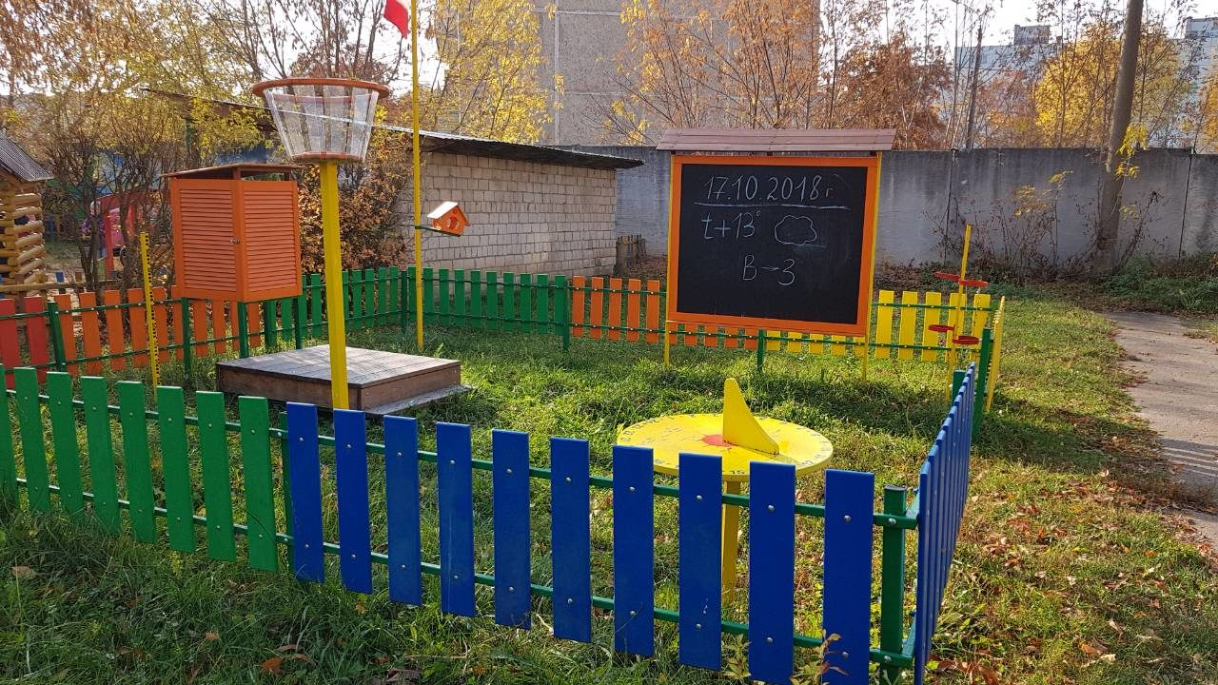

Slide 6
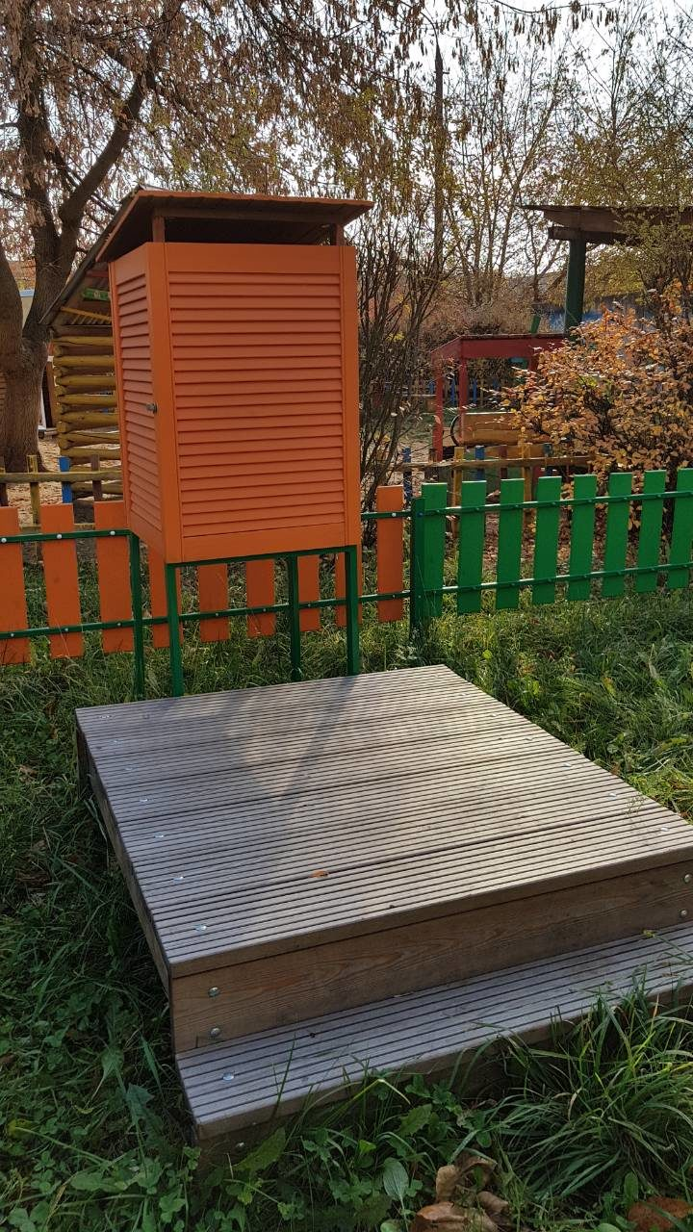
Метеобудка
В центре находится «метеобудка», где хранятся приборы. Она служит для защиты приборов от осадков и сильного ветра.

Slide 7
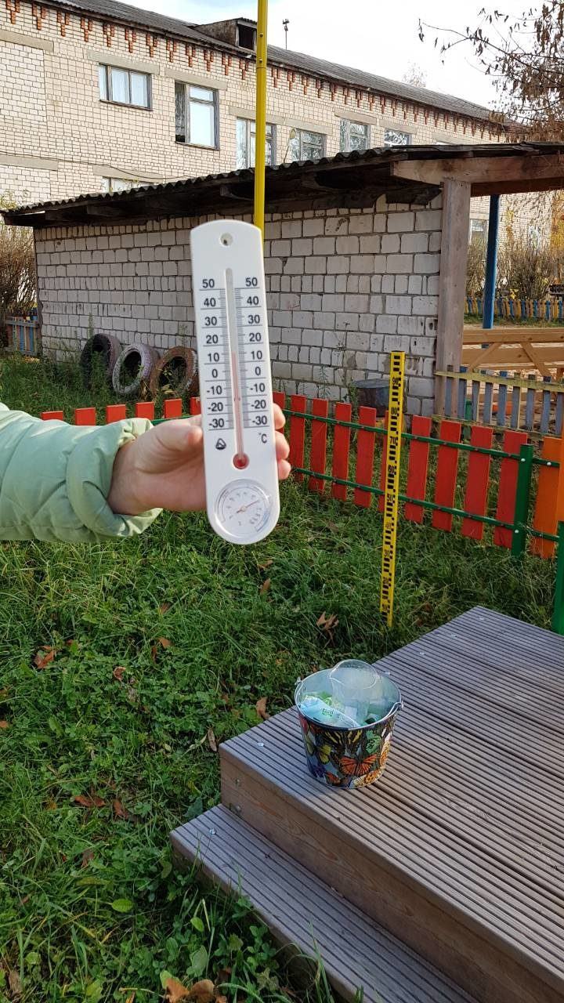
Термометр
– прибор для измерения температуры воздуха. Один термометр расположен в метеобудке, что бы был защищен от солнечных лучей. Второй закреплен под прямыми солнечными лучами. Таким образом, дети узнают температуру воздуха на солнце и в тени.

Slide 8
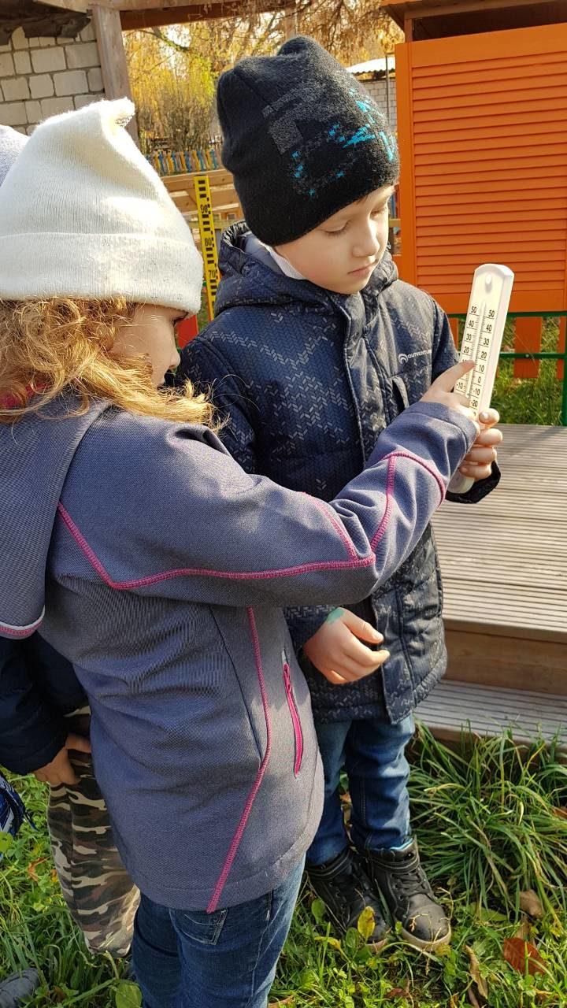

Slide 9
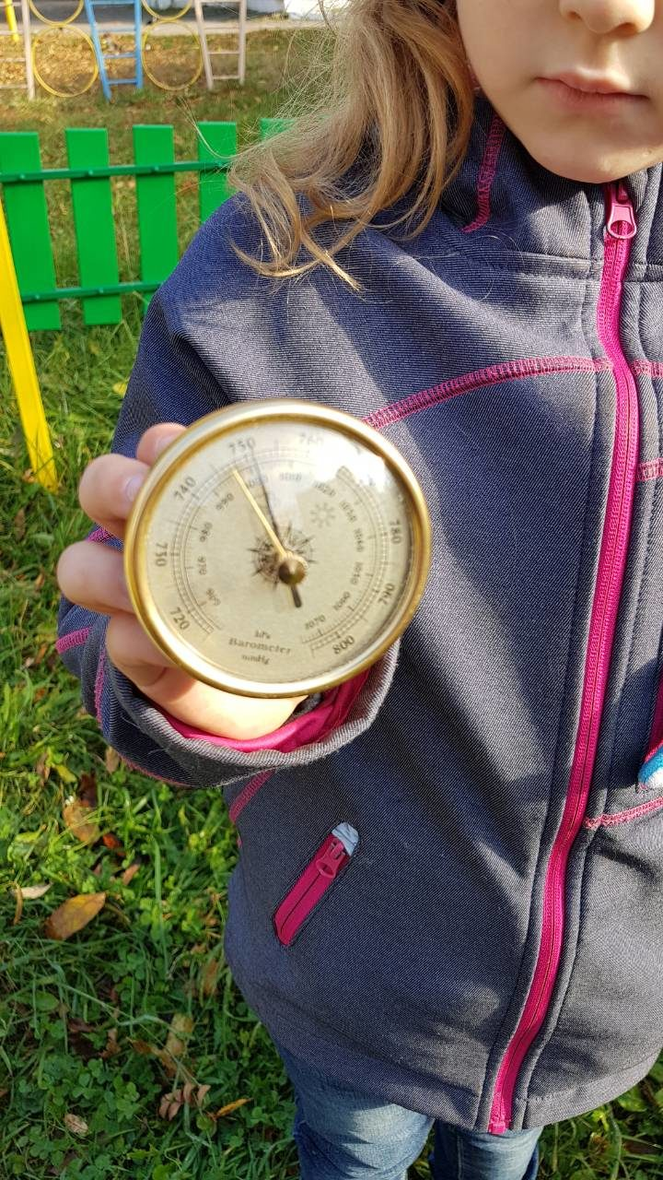
Барометр – прибор для измерения атмосферного давления.

Slide 10
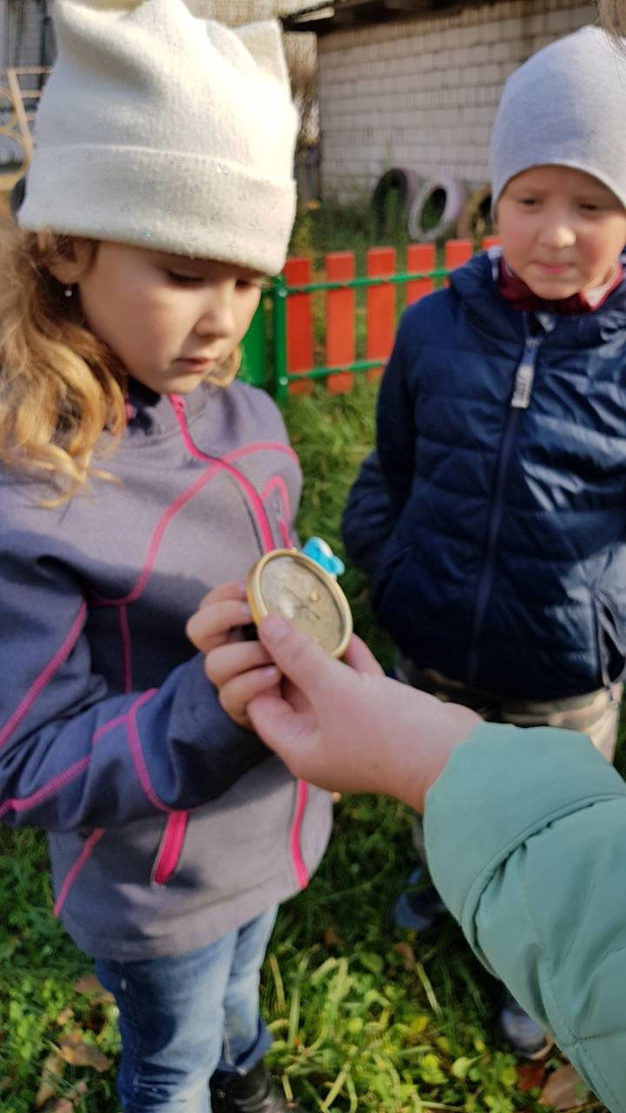
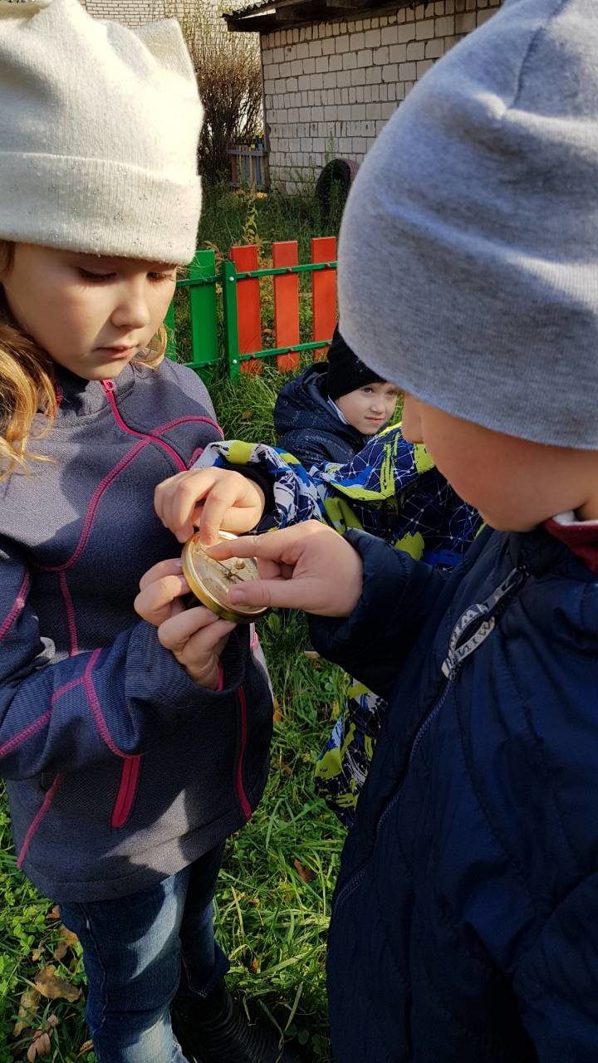

Slide 11
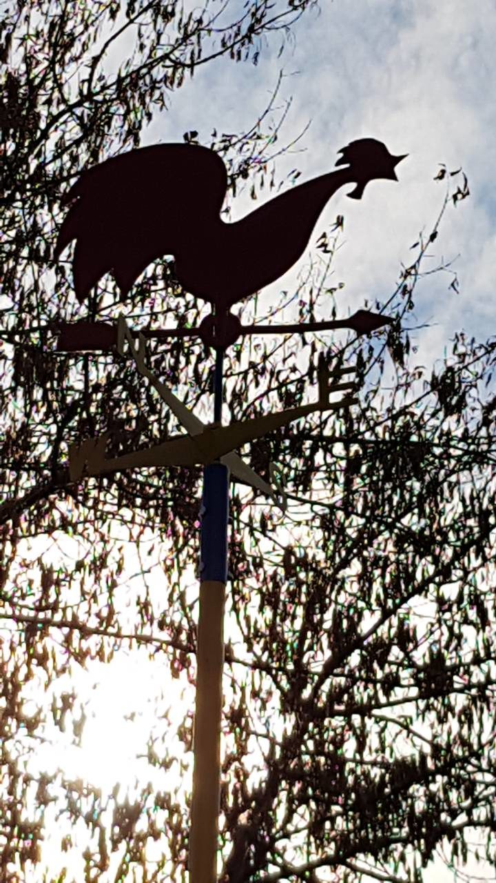
на высоких металлических шестах прикреплены флюгер – прибор для определения направления и силы ветра.

Slide 12
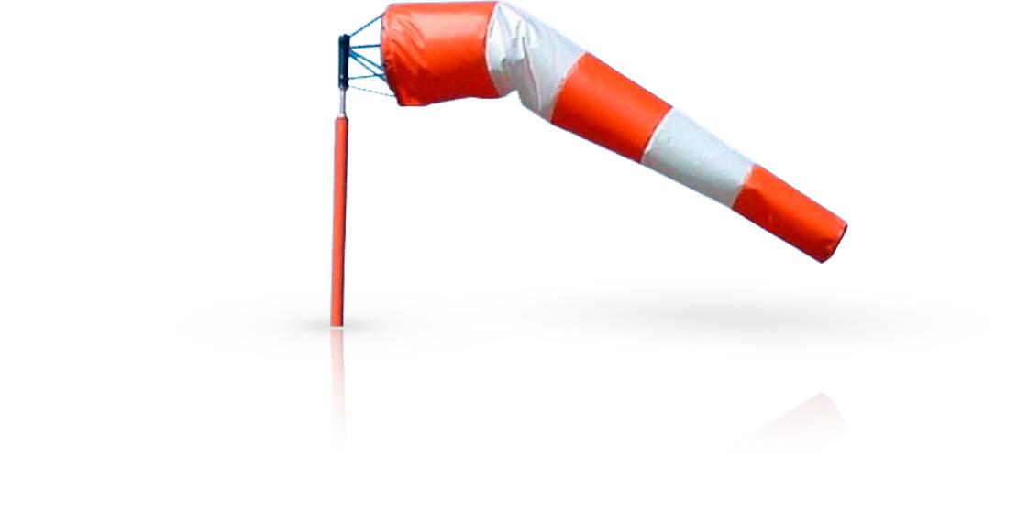
Ветряной рукав – прибор для измерения силы ветра.

Slide 13
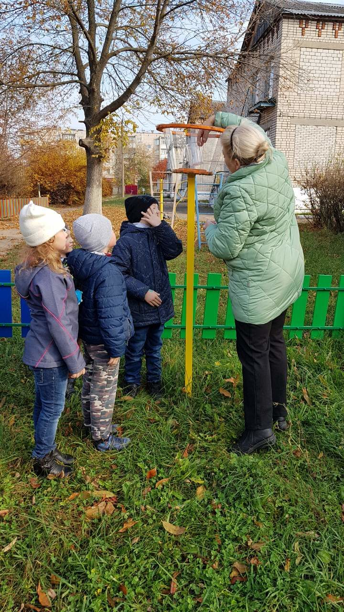
Дождемер – прибор для измерения количества осадков.

Slide 14
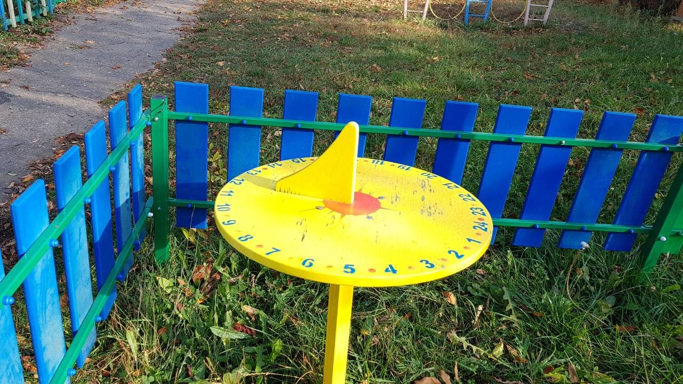
Солнечные часы – прибор для определения времени.

Slide 15
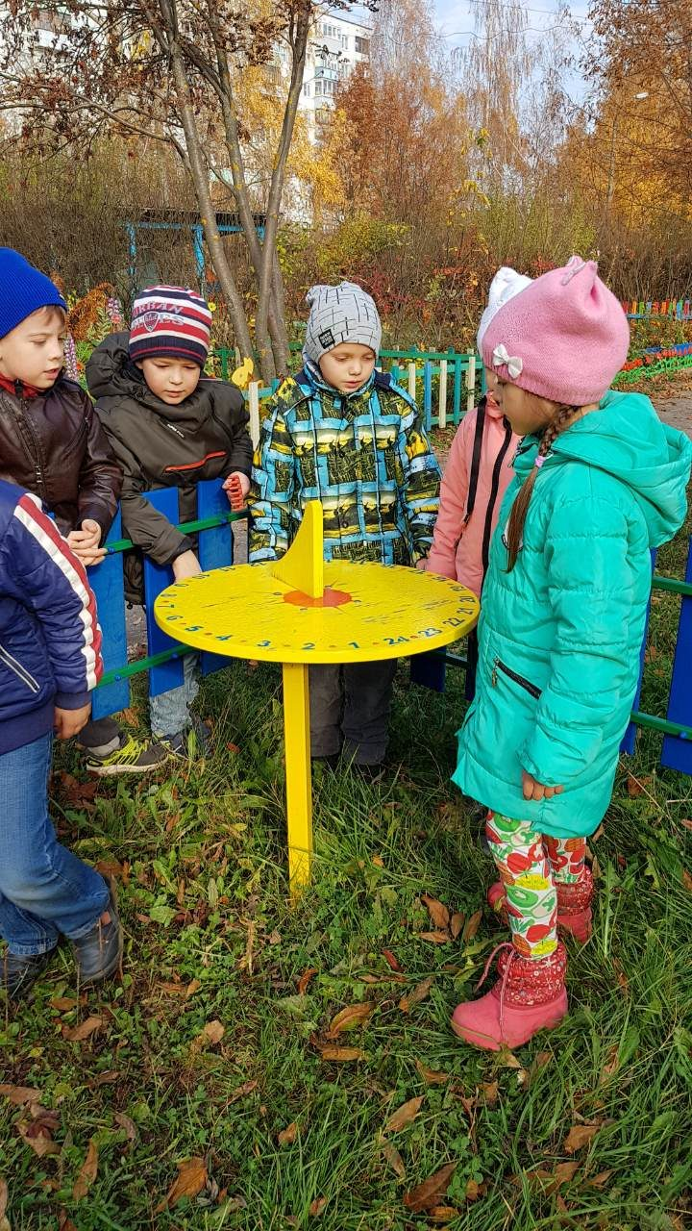

Slide 16
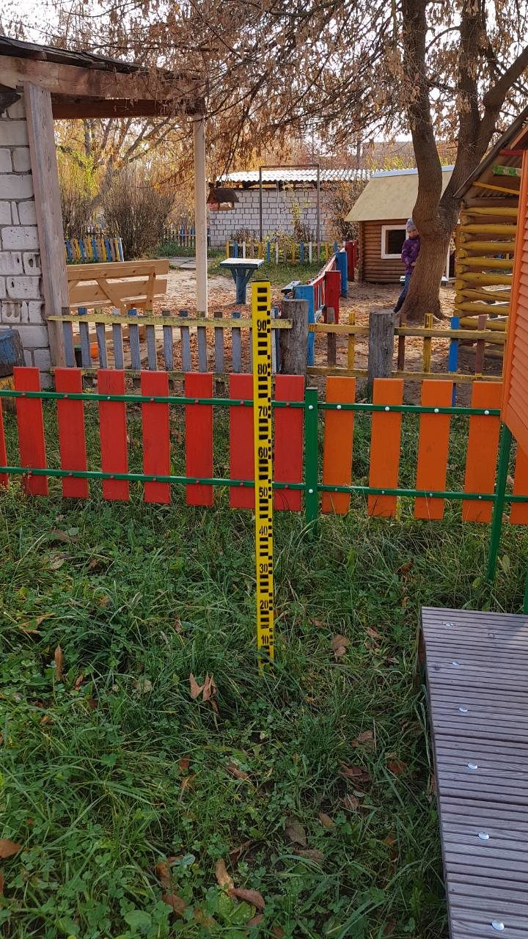
Снегомерная рейка – для измерения уровня снега. На ней изображена шкала измерения в сантиметрах.

Slide 17
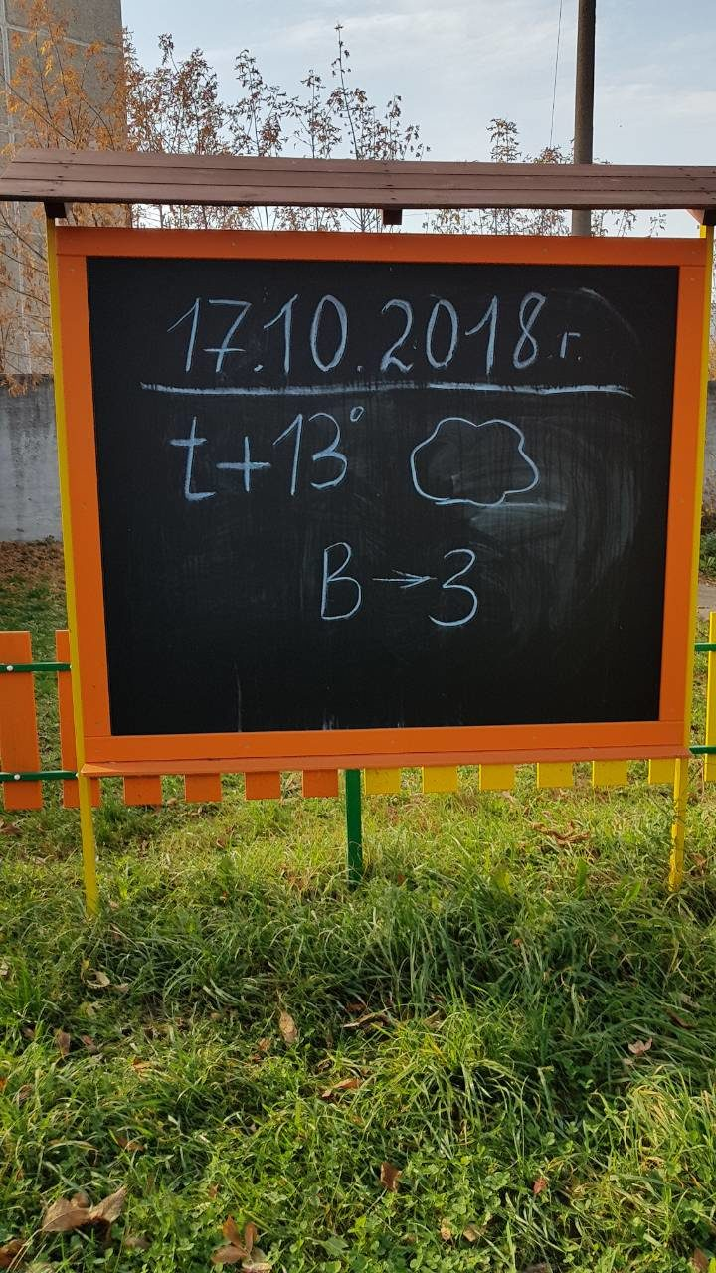
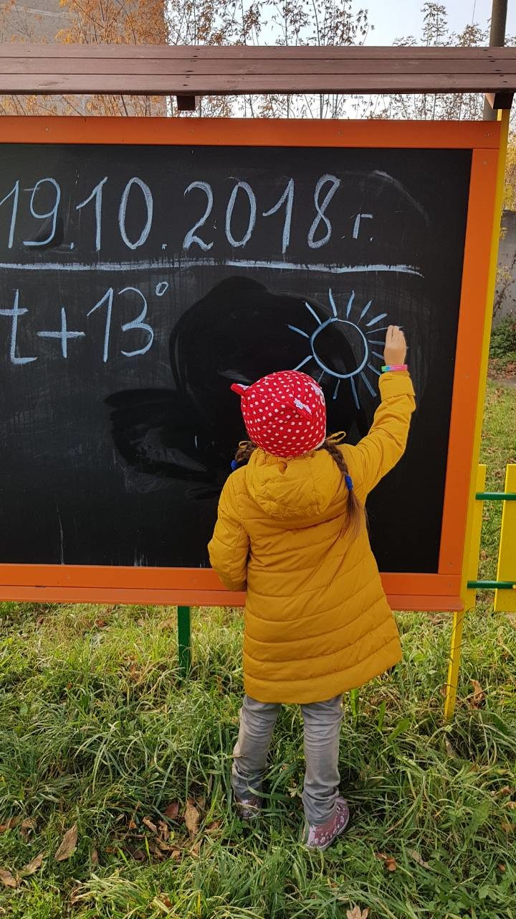
Доска – для записей показаний приборов.

